Slide 1



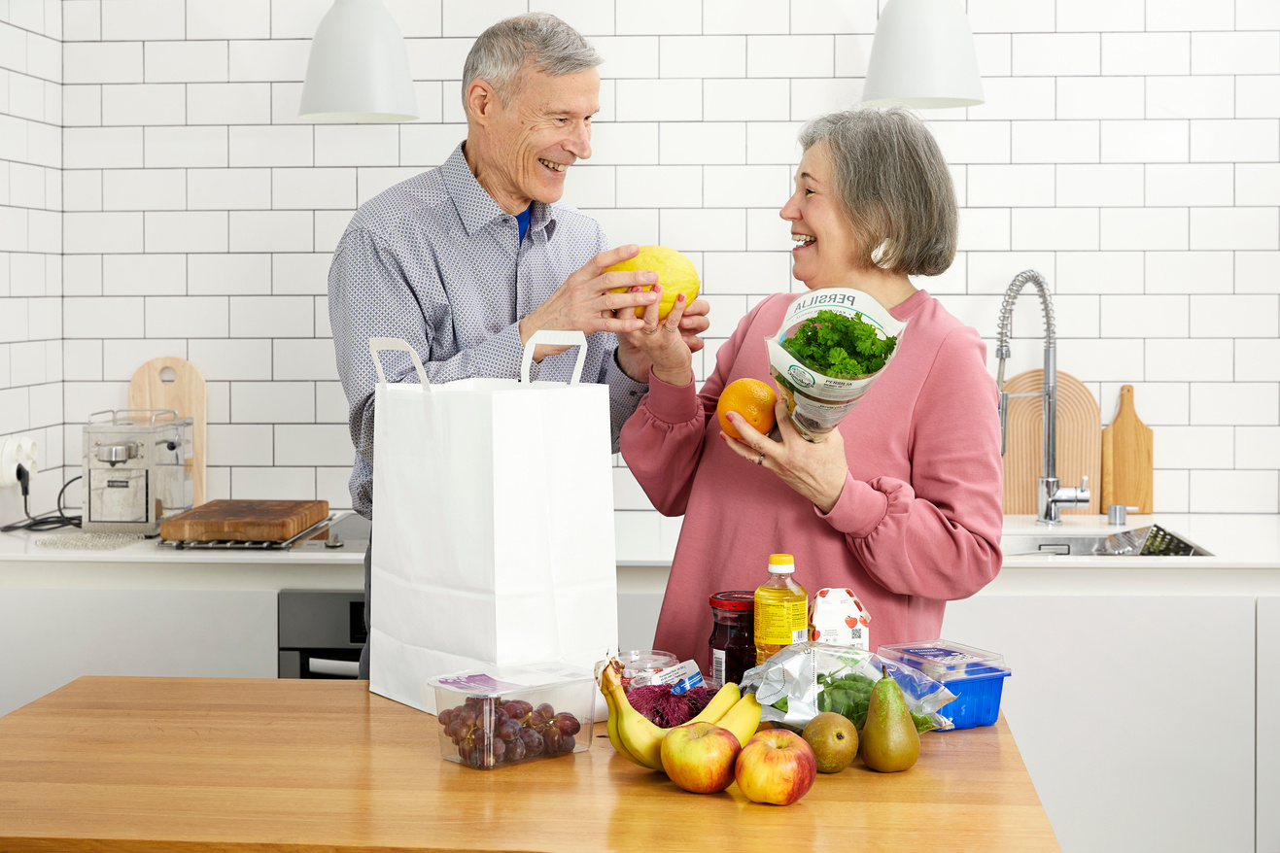


Voimaa ruuasta
-webinaari
ti 10.11.2026
klo 10-11.00
Tule mukaan seuraamaan yhdessä
Voimaa ruuasta -webinaaria:
Ruuan prosessointi ja lisäaineet
Paikka: (lisää kisakatsomon sijainti)
Marraskuun Voimaa ruuasta -webinaarissa käsitellään ruuan prosessointiin liittyviä seikkoja. Mitä ruuan prosessointi oikeasti tarkoittaa? Milloin ruuan prosessointi on hyödyllistä ja milloin prosessoinnista voi olla haittaa? Lisäksi webinaarissa käydään läpi, miksi lisäaineita käytetään ja mitä tiedetään niiden turvallisuudesta. Vierailevaksi puhujaksi webinaariin saamme Helsingin yliopiston ravinnon turvallisuuden professori Marina Heinosen.
Lisätietoja löydät osoitteesta www.gery.fi ja www.voimaaruuasta.fi.
Löydät meidät myös sosiaalisesta mediasta @voimaaruuasta. #voimaaruuasta
www.gery.fi, www.voimaaruuasta.fi
Ikääntyneen ravitsemus Gery ry
@voimaaruuasta
Voimaaruuasta

